Slide 1


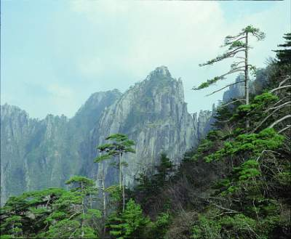
大自然

Slide 2
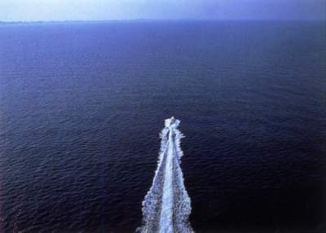
大自然

Slide 3
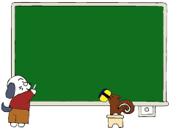

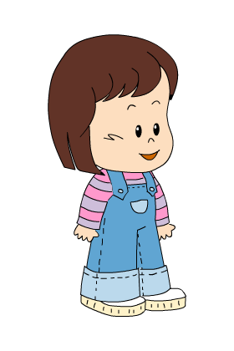
读题质疑
为什么把大自然称作“绿色的课本”呢？

Slide 4

朗读诗歌，说说这“绿色的课本”里究竟有些什么?

Slide 5

读准字音
洋溢 沃野 胸襟 芬芳
苍劲 耕耘 浩瀚 绚丽

Slide 6

写字指导
馨：偏旁是“士”，右上最后一笔是点。
瀚：结构要紧凑。

Slide 7

理清诗歌层次
一（1）写可爱的祖国召唤孩子们去打开大自然绿色的课本。
二（2－5）写只要我们勇于探索，善于发现，大自然会给我们以丰富的馈赠的。
三（6）进一步号召孩子们去打开大自然绿色的课本。

Slide 8

朗读课文，思考讨论：
两个“去吧”是谁发出的召唤？“芬芳”什么意思？“打开大自然绿色的课本”什么意思？
祖国敞开了绿色的大门，
给孩子一片清凉的绿阴。
去吧，去呼吸山水间芬芳的空气，
去吧，去打开大自然绿色的课本。

Slide 9
朗读课文，思考讨论：
这一节描绘了大自然哪些动人的画布？
让明亮的眼睛
去发现翠竹的挺拔，松柏的苍劲。
用绚丽的色彩
去描绘果园的丰收，沃野的耕耘。

Slide 10
朗读课文，思考讨论：
鸣禽、野花要和你们联欢，
生活里洋溢着欢乐和温馨。
祖国的山水要和你们相聚，
请听一听它们心中的声音。
这“绿色的课本”里究竟隐藏着多少神奇的秘密?
青山说：攀登吧，
饱览无限的风光，满怀少年的豪情！
绿水说：前进吧，
奔向浩瀚的大海，显示少年的胸襟!

Slide 11
朗读课文，思考讨论：
你弄清了作者将“大自然”比作“绿色的课本”的原因吗?
祖国敞开了绿色的大门，
给孩子一片清凉的绿阴。
去吧，去呼吸山水间芬芳的空气，
去吧，去打开大自然绿色的

Slide 12

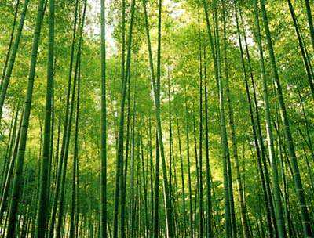
有感情地
朗读诗歌
大自然

Slide 13


说话
训练
因为大自然里充满着知识，充满了科学的奥妙，所以诗人说大自然是课本。讨论：大自然是本什么课本呢？

Slide 14
大自然是本语文课本，当你看到树木的时候，就会想起“木”字。
大自然是音乐课本。小燕子是音符。
大自然是美术课本。它色彩鲜明，线条多样，层次丰富。山川田野，鸟兽虫鱼，都是画上的景观。

Slide 15

大自然是一本童话书，一本用绚丽色彩描绘成的童话书。一年四季，都在讲述着不同的故事。春天的童话是嫩嫩的，夏天的童话是碧绿的，秋天的童话是金色的，冬天的童话是雪白的。

